Slide 1
드롭박스 + 이클립스
세팅 및 주의사항

Slide 2
강사 가이드를 따라주세요
강의 효율성과, 학생 편의를 위해 강의 내용은 실시간으로 Dropbox 클라우드 서비스로 수강생 들과 공유 되게 됩니다.
수갱생분들은 강사의 가이드를 따라주세요 (ppt 는 참조만 해주세요)

Slide 3
드롭박스 설치

Slide 4
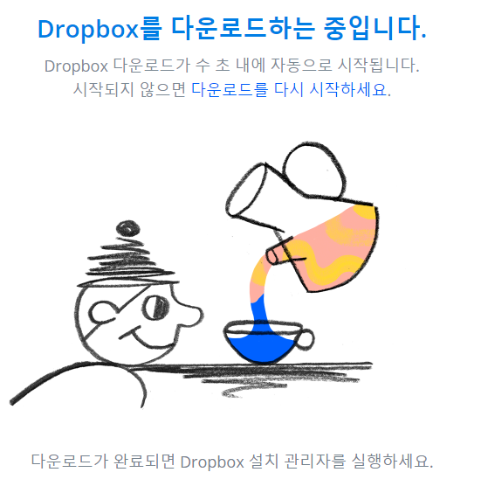
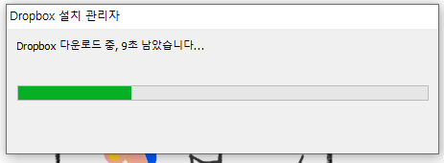
드롭박스 다운로드
https://www.dropbox.com/ko/downloading
강사 가이드를따라설치 진행해주세요

Slide 5
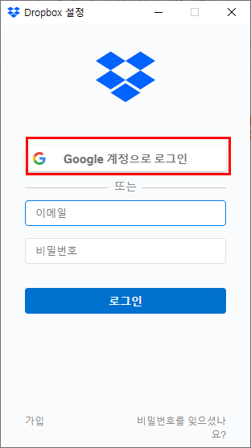
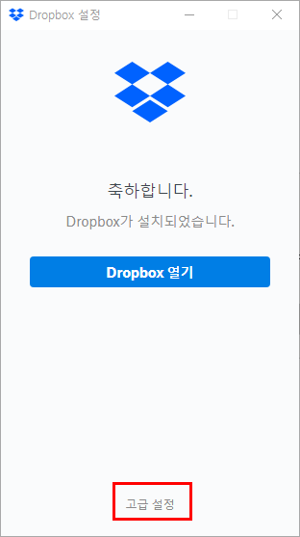
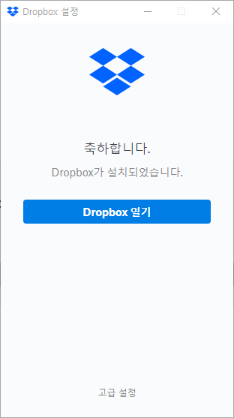
계정 로그인
구글 계정이 있으면 구글 계정으로 로그인 하거나,
별도의 계정을 만들어서 로그인 해도 됩니다.
강사 가이드를따라설치 진행해주세요

Slide 6
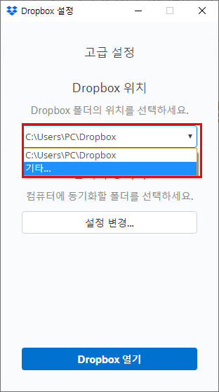
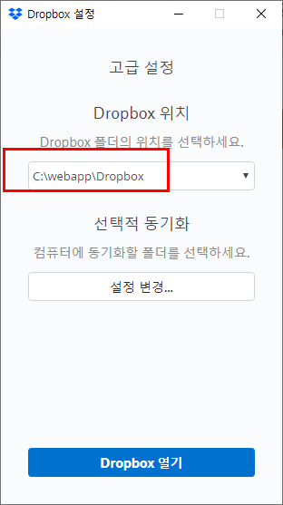
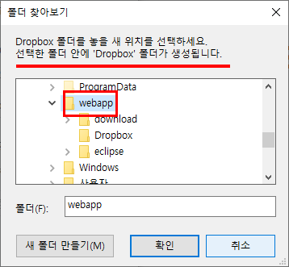
동기화 할 폴더 지정해주기
수강생은 강사 가이드를 따라 주세요

Slide 7
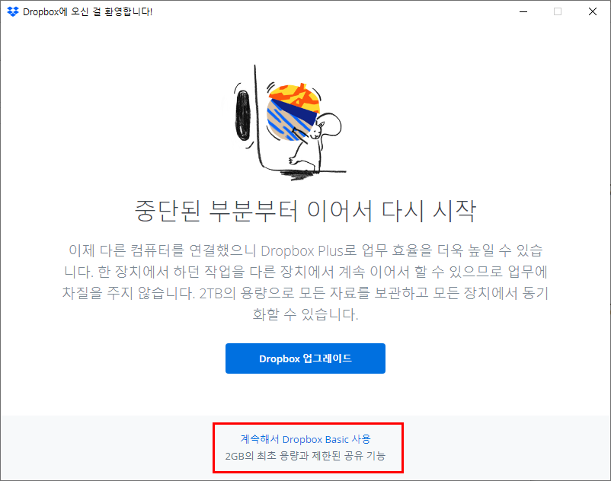
Dropbox 무료 계정은 2G 용량 사용 가능.
(크고 무거운 설치 프로그램은 드롭박스에 넣지 마세요)

Slide 8
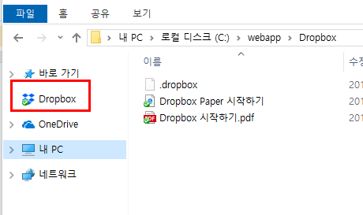
드롭박스 설치 완료
탐색기 창 왼쪽에
Dropbox 아이콘 생김
(클릭하면 폴더로 이동)

Slide 9
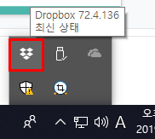
드롭박스 설치 완료
드롭박스가 가동중일때는
우측 하단 트레이에도 드롭박스 아이콘이 보입니다.
마우스 커서를 갖다대면 현재 상태 확인 가능.

Slide 10
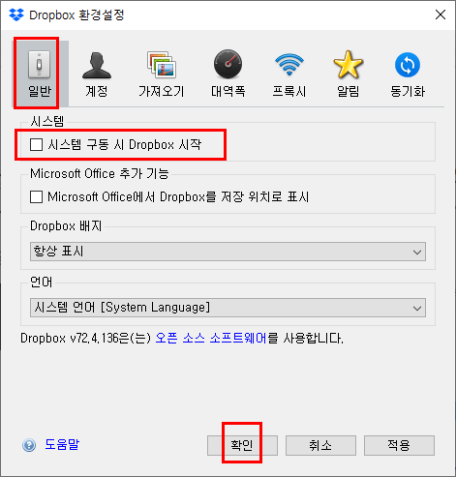
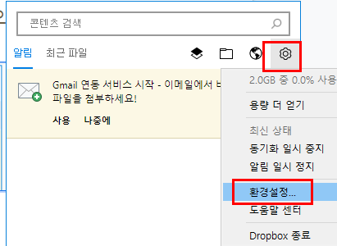
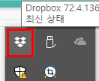
학원컴 사용자 세팅
기본적을 컴퓨터 부팅시 드롭박스가 ‘자동 실행’ 되는 것으로 되어 있으나, 이를 해제하세요
체크 해제!

Slide 11
작업폴더 생성및 공유

Slide 12
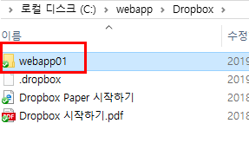
앞으로 작업할 폴더 생성
수강생은 강사의 지시를 받아서
각자의 해당 이름의 폴더를 Dropbox 폴더에 작성해주세요.

Slide 13
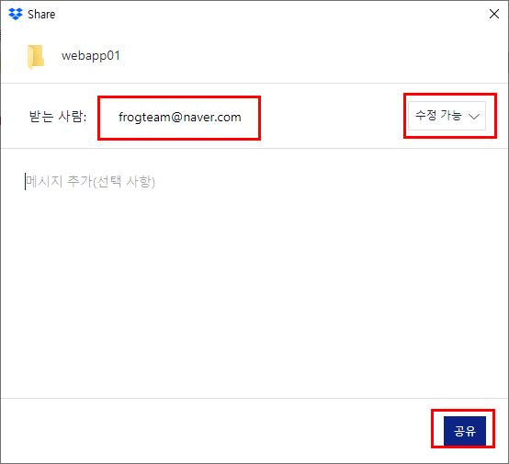
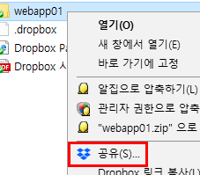
폴더 공유
작성한 폴더를 강사와 공유 합니다 폴더에서 우클릭한후 ‘공유’ 선택

Slide 14
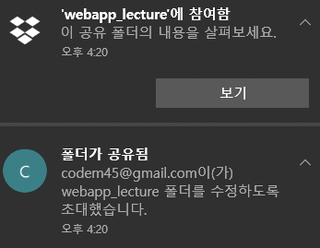
강사의 강의 소스 폴더 공유 받기
강의시 진행하는 소스코드는 실시간으로 여러분의 드롭박스 폴더에 업데이트 됩니다.

Slide 15
수업시작전

Slide 16
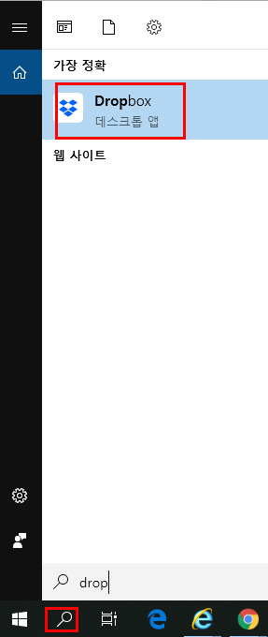
수업시작하기 전에 아래 순서대로 진행
드롭박스 가동 → 동기화 완료 확인 → 이클립스 가동

Slide 17
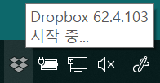
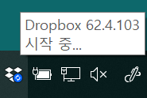
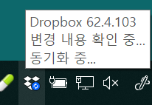
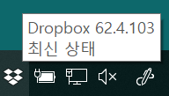
드롭박스 가동하고, ‘동기화 완료후’ 이클립스 시작하세요!
드롭박스 가동
동기화 완료!
이후에 이클립스를 가동시키세요
동기화 이전에 이클립스를 가동시킬경우 프로젝트 설정 파일들이 손상될수 있습니다

Slide 18
이클립스 종료후
이클립스 닫은 직후에도, 여러 프로젝트 관련 세팅파일들이 동기화 되느라 약간의 시간이 걸립니다.
동기화가 마무리 된후에 컴퓨터를 꺼주세요!
.lock 파일이 동기화 안되는 건 무시하세요.

Slide 19
여러 컴퓨터에서 동기화 할 경우.
복수개 컴퓨터에서 DropBox 로 이클립스 workspace 를 사용하는 경우, 절.대.로 양쪽 컴퓨터에서 동시에 workspace를 열지 마세요 (동작 예측 불허)
이클립스는 시작할때와 종료할때 workspace 관련 정보를 저장합니다. 따라서 동기화 완료 시점 신경 써주어야 합니다.
한쪽 컴에서 이클립스 종료하여 workspace를 닫고, 곧바로 다른 컴퓨터에서 workspace 를 열진 마시고, 동기화가 진행된거 확인하시고진행해주세요

Slide 20
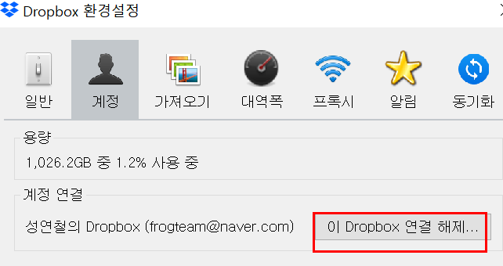
학원컴 사용자 분들은
수업종료후 강의장을 떠날시 반.드.시 컴퓨터를 꺼주세요
부득이 자리를 바꾸어야 할시 기존 컴의 드롭박스를 ‘연결해제’ 하시고, 새로운 자리컴에서 새로이 연결하셔야 합니다.
강의과정이 다 마치면, 자료를 백업받으시고 드롭박스 프로그램을 삭제해주세요

Slide 21
집에서 동기화.

Slide 22
집에서 연습할 환경도 꼭 만드세요
구체적인 사항은 강사 가이드 따라주세요
JDK 설치
드롭박스 설치 : /Dropbox 설치 경로는 원하는 곳에 두세요 (한글경로 배제!)
이클립스 설치
드롭박스 동기화 후 이클립스 가동하고 /Dropbox/webapp○○/JavaWork 워크스페이스 열기
항상 동기화 완료후 이클립스 가동!, 이클립스 종료후, 동기화 마무리 된뒤 컴퓨터 끄기

Slide 23
그밖에

Slide 24
동시에 여러 컴에서 동일 workspace 열지 마세요.
노트북과 학원컴에서 동시에 자신의 동일 workspace 를 열고 작업하면 예측하지 못한 오류와 동기화 문제 발생.
workspace 가 망가질수 있습니다.

Slide 25
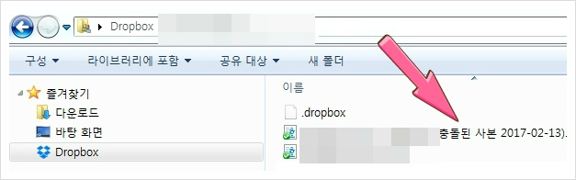
충돌된 사본 폴더 발생...
동시에 양쪽(컴퓨터)에서 작업하는 경우 발생 가능..
폴더 지우셔도 됩니다.

Slide 26
DropBox활용
강사 워크스페이스 파일 Link 해보기

Slide 27
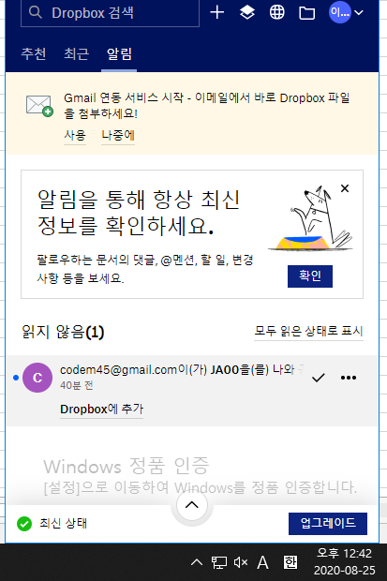
강사 폴더 공유
드롭박스 아이콘에
공유 알림이 뜨면
오른쪽 [ Dropbox 에 추가] 버튼을 클릭해주세요
강사 폴더는 ‘읽기 전용’ 으로 설정되어 있습니다.
강사 워크스페이스를 직접 열지는 마세요

Slide 28
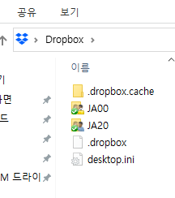
잠시 기다리시면
강사 폴더가
내 DropBox 폴더에 동기화가 됩니다.

Slide 29
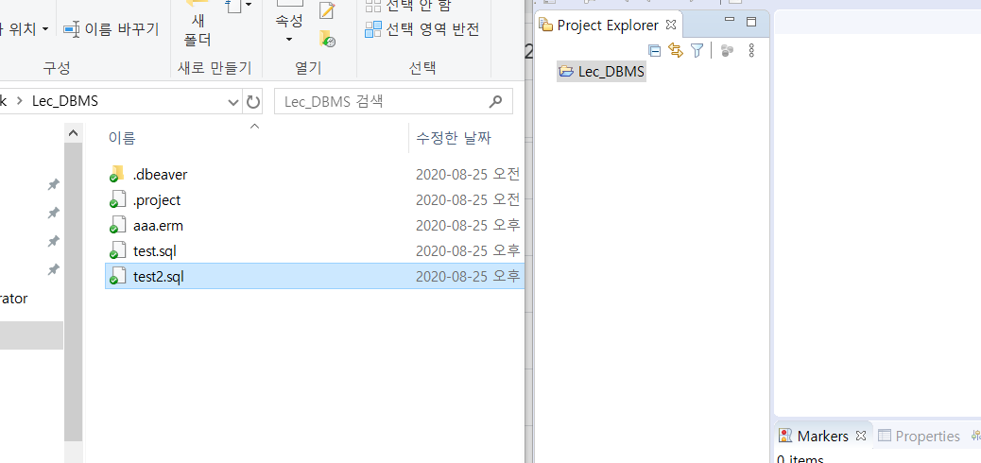
내 워크 스페이스 안으로 Link 한 강사의 파일은 강사의 업데이트 된 파일을 실시간으로 볼수 있습니다.
강사 폴더
내(학생) 워크스페이스
드래그 해보면..

Slide 30
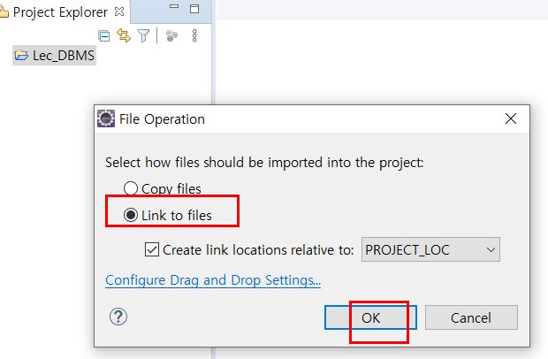
Link 를 합니다
이후에 강사가 실시간으로 변경된 내용을
내 워크 스페이스에서 확인 가능합니다
(동기화 에 몇 초 안걸림).

